Slide 1

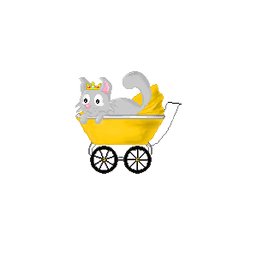
Cat Run
Projeto Interdisciplinar

Slide 2
Integrantes
Nome: RA:
Brenno Flora da Silva 150030-9
Bruno Henrique Galerani 150001-5
Camila dos Santos Borges 150034-1
Tiago Melo Belém 150011-2
Vinicius Maimone Rossi 150018-X

Slide 3
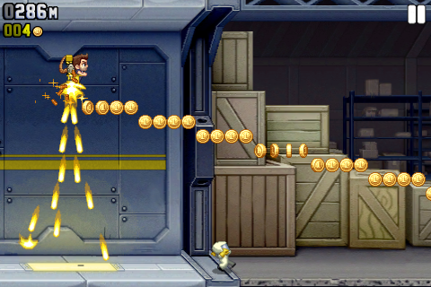
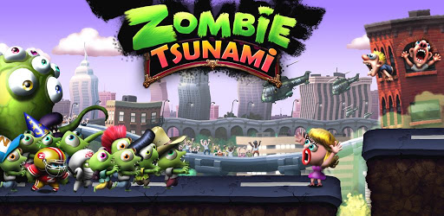
Introdução
Jogos Endless Runner
Consiste em um jogo onde o personagem fica parado e o cenário se move.
Muito conhecido nas lojas de aplicativos para celular.

Slide 4
Objetivos
Desenvolver um jogo endless runner, em duas dimensões, que possua sistema de loja, ranking dentre outros elementos comuns nos games mobile atuais.
Utilizar a linguagem C# para criação dos scripts, o banco de dados SQL Server e a engine Unity para a modelagem do sistema.

Slide 5
Justificativa
Os jogos estão ganhando um bom espaço no mercado de TI.
A Unity gera uma base para desenvolvimento para diversas plataformas.
A criação de um jogo exige uma lógica de programação diferente da usual, além do trabalho de design.

Slide 6
Escopo
Vantagens
Um jogo endless runner é um dos principais gêneros de jogos mobile.
O tema do jogo atrai desde o público infanto-juvenil até o adulto.
A engine Unity permite a distribuição do jogo de maneira simplificada às mais variadas plataformas, além de dar suporte a monetização do título.

Slide 7
Escopo
Limitações
O SQL Server faz necessário o ato de criar e popular o banco de dados nos computadores que irão executar o jogo.
Apesar de possuir atributos no código, design e banco de dados, o sistema de conquistas e power-ups não foram implementados.
As diferenças de arquitetura comparadas ao da plataforma Android impedem que o jogo seja lançado para a mesma sem antes receber pesadas modificações no sistema de banco de dados.

Slide 8
Metodologia
Cat Run
Controle do personagem e dos obstáculos em geral
Definir a Engine de Criação de jogos
Integração com o banco de dados
Movimentação do cenário
Troca de cenas e implementação da loja

Slide 9
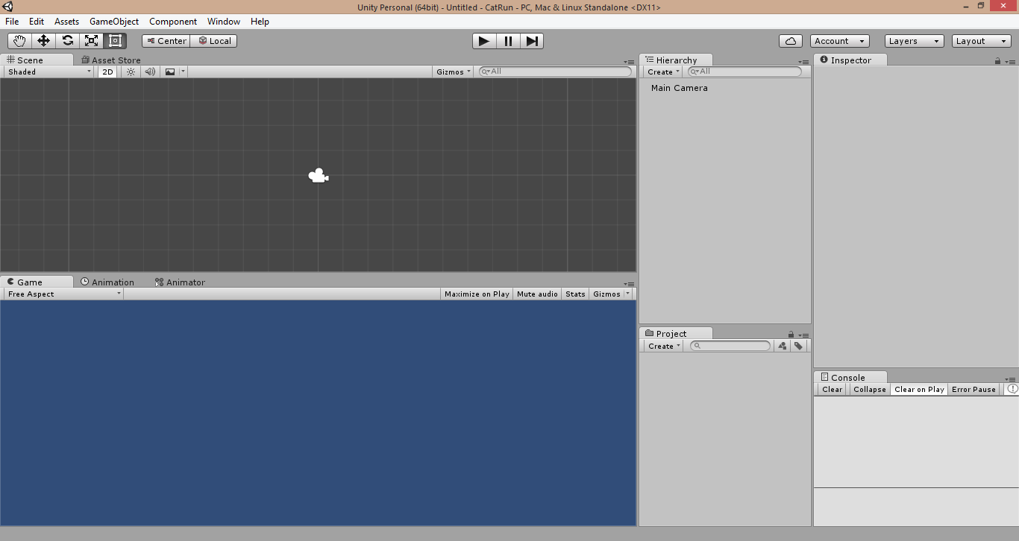

Metodologia
Engine

Slide 10
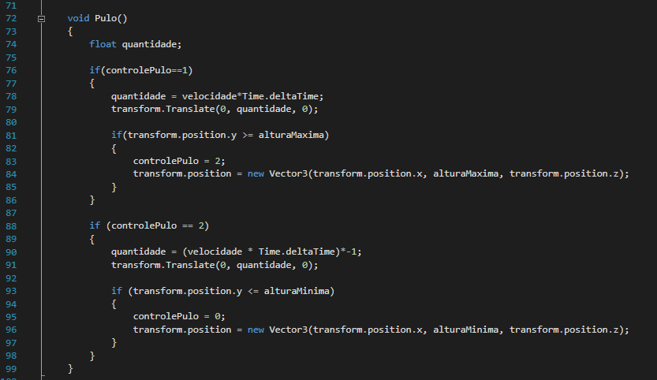
Metodologia
Programação orientada a objetos
Uso de classes específicas da biblioteca Unity.
Classe, métodos e assets distribuídos em diversos arquivos dentro do projeto, organizados pela engine.

Slide 11

Metodologia
Controle vertical utilizando as teclas direcionais e pulo utilizando a barra de espaço
Obstáculos e moedas aparecem em faixas aleatórias.
Pontuação relacionada ao tempo da partida.
Loja com itens que alteram o visual do personagem.

Slide 12
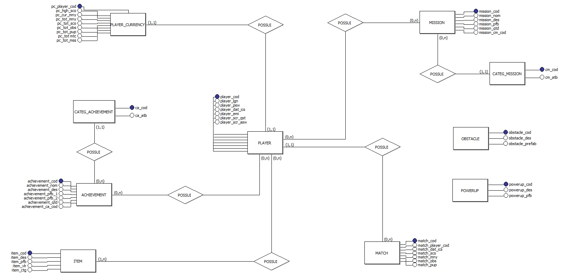
Metodologia: MER

Slide 13

Metodologia
Login e informações das contas armazenadas no banco de dados.
Informações de itens e objetos armazenadas no banco de dados.
Informações de missões armazenadas no banco de dados.
Informações do personagem atual salvas no banco de dados.

Slide 14
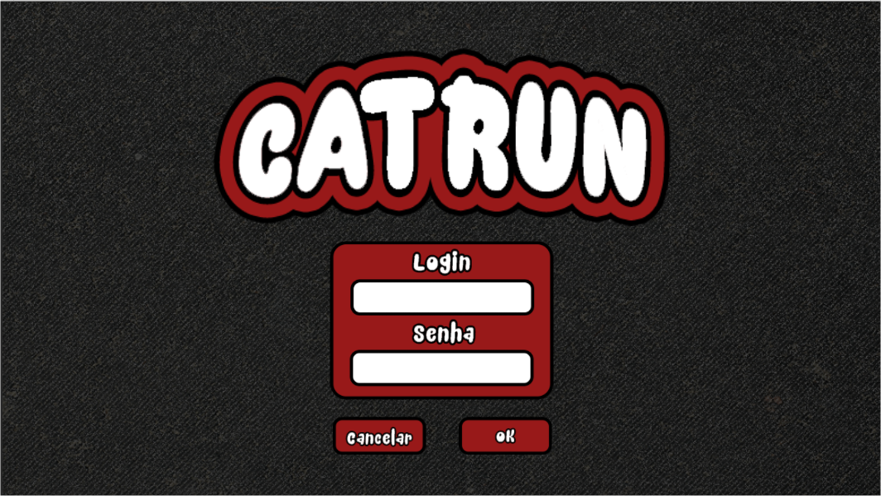
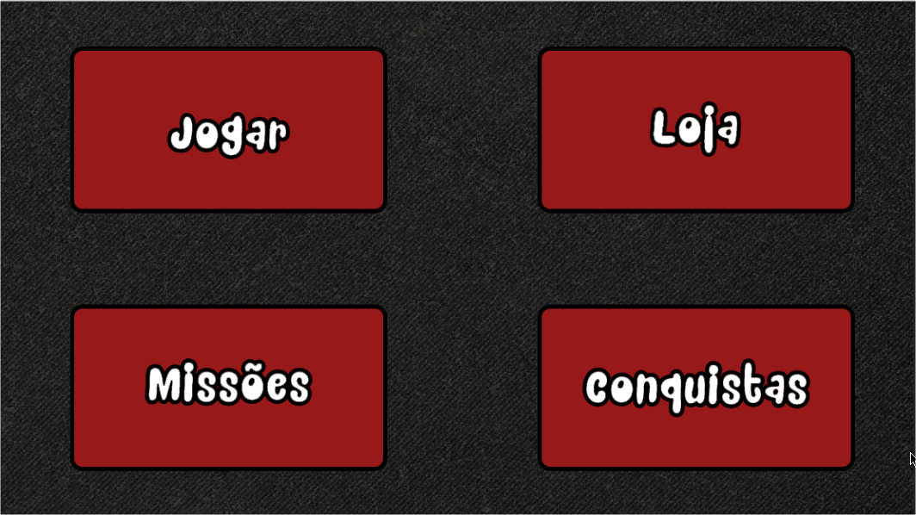
Resultados

Slide 15
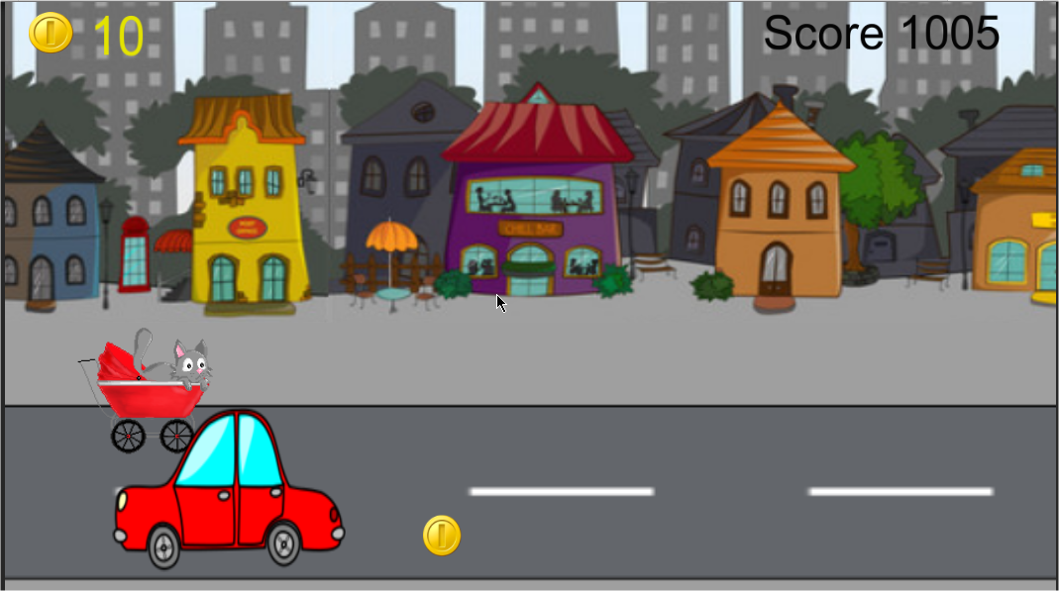
Resultados

Slide 16
Conclusão
Apesar de um visual simples, a lógica existente para criação do jogo é complexa, exige o uso de diversas classes e métodos disponibilizado pela engine.
Em termos de melhoria, pode ser aplicada uma interface gráfica mais amigável, maior detalhamento nas animações, suporte para outros dispositivos, universalização do banco de dados usando as ferramentas proprietárias da engine Unity e a adição de novos elementos de jogo, como power-ups, mapas e obstáculos.

Slide 17
Referências Bibliográficas
https://unity3d.com/pt/learn/tutorials/topics/2d-game-creation
http://answers.unity3d.com/
https://msdn.microsoft.com/pt-br/library/67ef8sbd.aspx
http://www.unidev.com.br/

